Slide 1
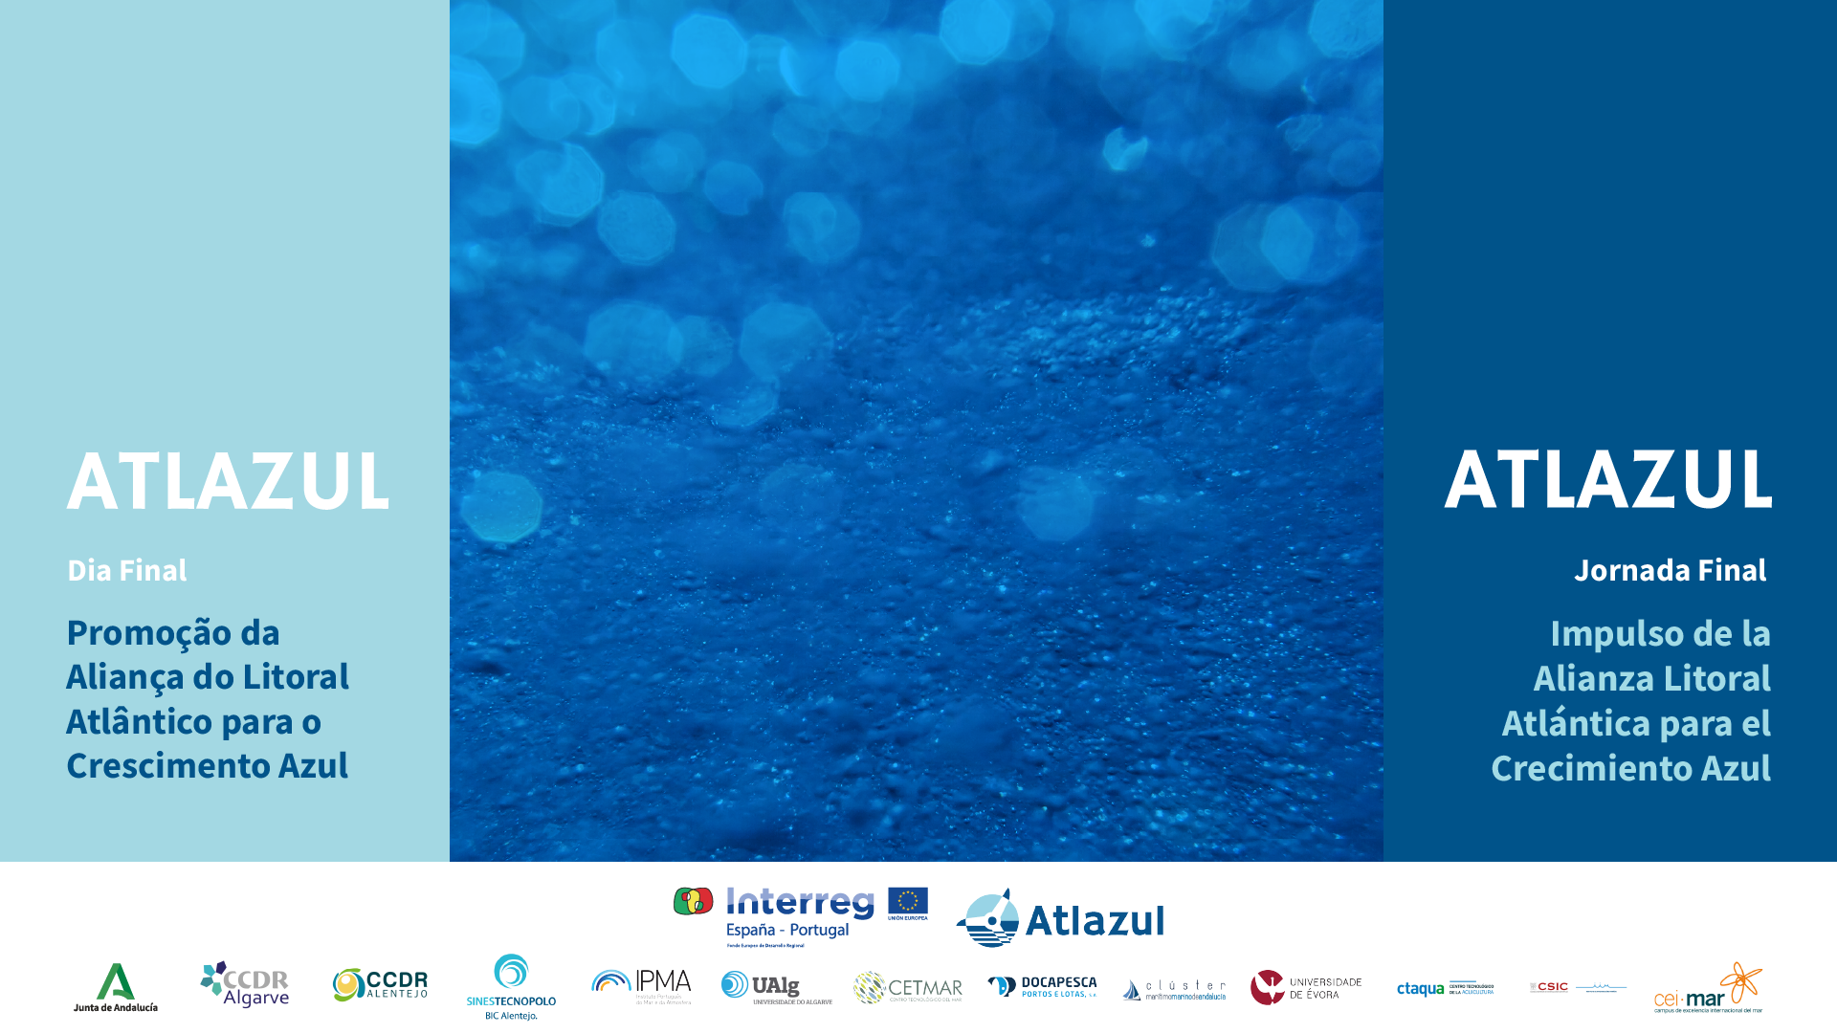
Acción 1.2. Innovación de procesos metabólicas y biotecnología en pesca y acuicultura y en turismo costero
Mesa 1. De la Actividad a la Acción. Resultados.
Sevilla, 7 de junio de 2023

Slide 2

Objetivos
Innovación organizacional
Innovación proceso
Innovación de producto
  -Crear las condiciones necesarias para que una empresa sea capaz de producir innovaciones basado en la toma de decisiones
  -Interaccionar con las empresas e identificar las barreras en las empresas y establecer las necesidades y oportunidades en turismo azul.
  -Mapeo de actores de innovación conocer los procesos internos en el ámbito empresarial
  -I+D acuícola para la ecointensificación y modelos IMRAS
  -Uso de la biotecnología de forma transnacional.
  -Mejora de los nutricionales y el uso de sustancias bioactivas y tecnológicos en sistemas IMRAS
  -Nuevos alimentos producidos en sistemas IMRAS
  -Valorización de subproductos, exóticas y descartes de la pesca y la acuicultura
  -Usos de nuevos productos para innovación en gastronomía

Slide 3

Cooperación para la innovación
Innovación para el impulse de la economía azul: Pesca acuicultura y turismo costero
Proceso
Producto
Organizacional
1. Innovación organizacional
Cambios o mejoras que se introducen en la estructura, los sistemas, los procesos o la cultura de una organización con el objetivo de mejorar su eficiencia, competitividad y capacidad de adaptación.
2. Innovación de proceso
Desarrollo y la implementación de nuevas formas de realizar actividades lo que implica la adopción de nuevas tecnologías, la automatización de tareas, la reingeniería de procesos, entre otros enfoques.
3. Innovación de producto
Creación y mejora de productos o servicios existentes, o al desarrollo de nuevos productos que ofrecen características únicas, valor agregado o soluciones innovadoras a las necesidades de los clientes
CEiMAR
IPMA
U. Evora
IFAPA
U. Algarve
CTAQUA
CMMA
AGAPA
EPGTD

Slide 4
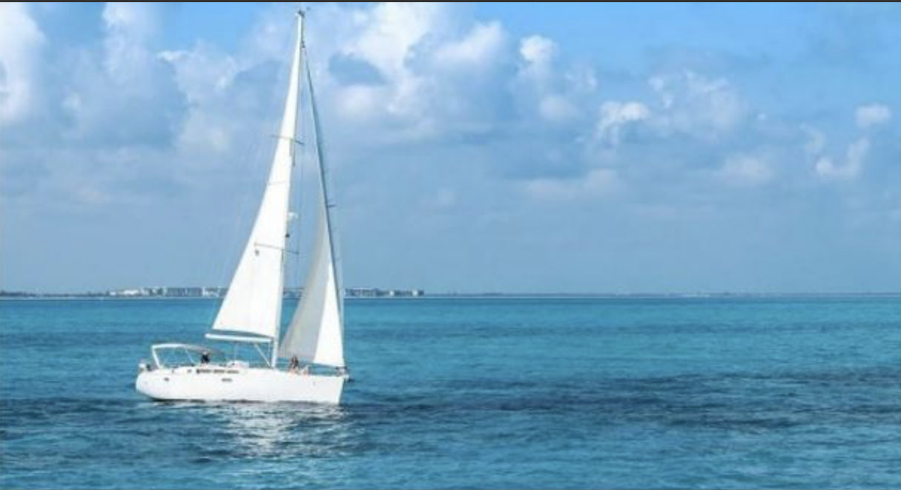
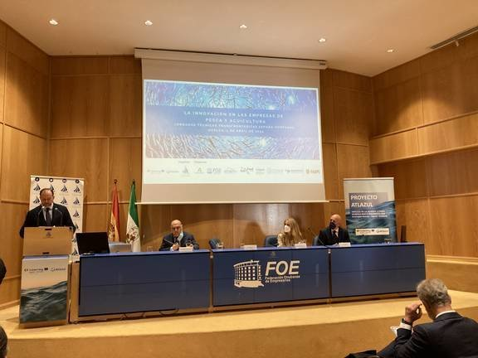
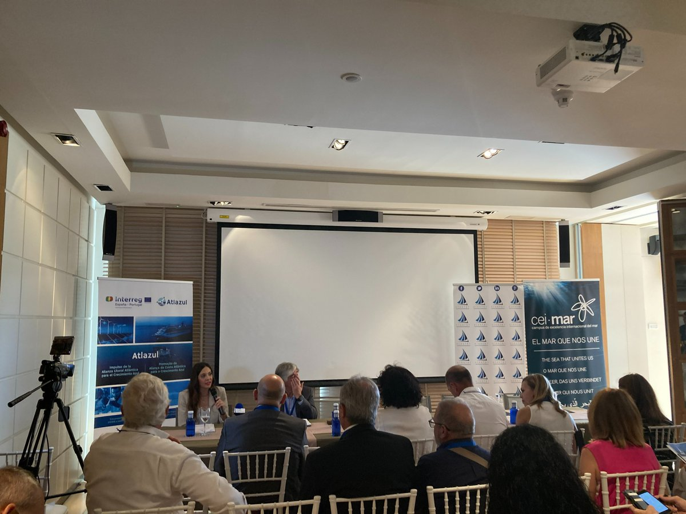
1.2.1 Innovación organizacional para la economía azul en acuicultura, pesca y turismo costero
Mapeo de innovación en el ámbito de la empresa de acuicultura, pesca y turismo costero
Jornada Huelva
Jornada Sotogrande
NETWORKING. cómo innovar en sectores esenciales para la economía regional como son la pesca y la acuicultura.
NETWORKING. Aplicación de innovación y tecnologías y barreras en el sector del turismo costero
Notes:
NETWORKING. Innovación para la valorización del patrimonio histórico y cultural en el turismo costero y marítimo. Aplicación de innovación y tecnologías en la definición de puntos de interés y del producto o servicio turístico’.
‘Buenas prácticas y barreras a la innovación. Digitalización e implantación de TICs. Diversificación. Eficiencia energética. Economía circular. Sostenibilidad’.

Slide 5
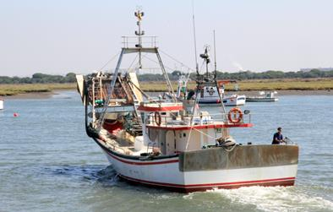
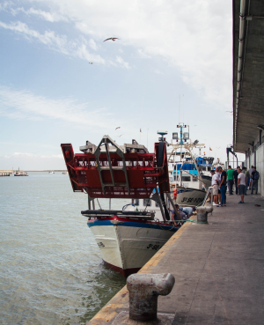
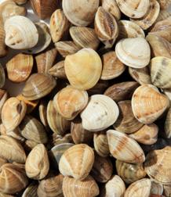
1.2.1 Innovación organizacional para la economía azul en acuicultura, pesca y turismo costero
Innovación en la toma de decisiones
1. Desarrollo de Cuenta Satélite del Sector Pesquero en Andalucía como una herramienta de análisis de impactos socioeconómicos
2. Panel indicadores que permitan cuantificar el grado de sostenibilidad de la actividad pesquera
Aplicación de indicadores de sostenibilidad a la pesquería de la chirla mediante draga hidráulica
3. Indicadores de Innovación y Transformación Digital la Industria de Transformación
La Competitividad de la Industria Transformadora de Productos de la Pesca y la Acuicultura: Indicadores de Innovación y Transformación Digital
Identificación de las barreras
Acciones o medidas de innovación llevadas a cabo
Frenos o dificultades para implantar medidas de innovación
Acciones de innovación prevista a cabo en el corto o medio plazo
Buenas prácticas de innovación turística

Slide 6
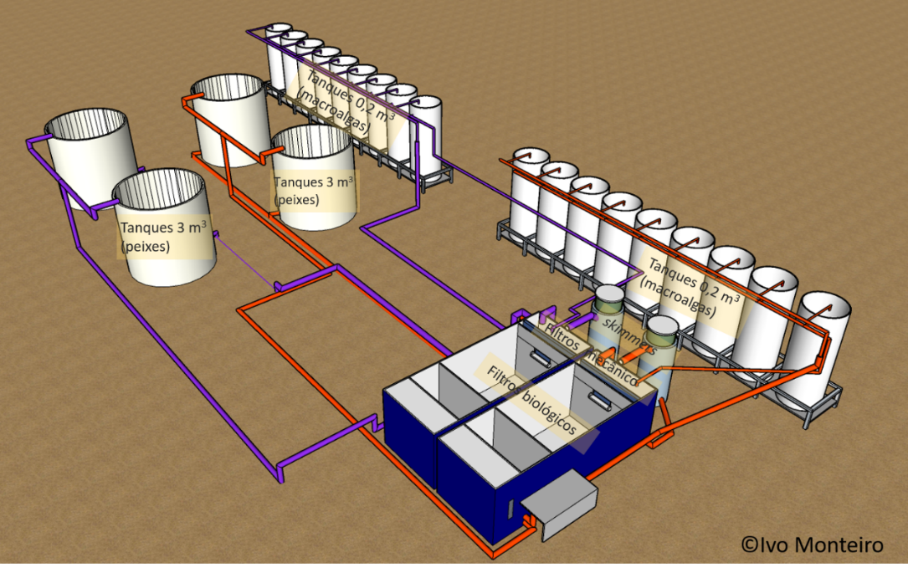
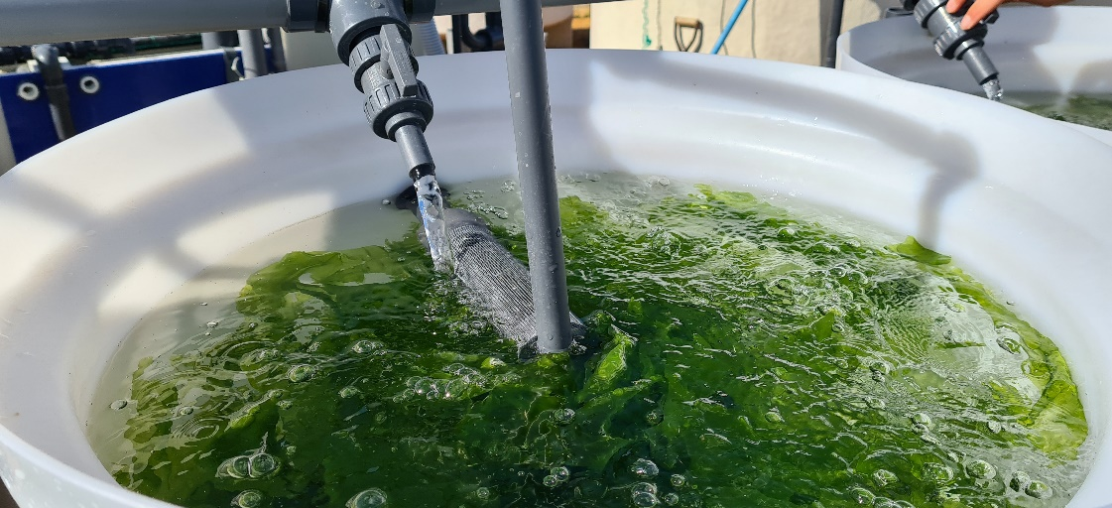
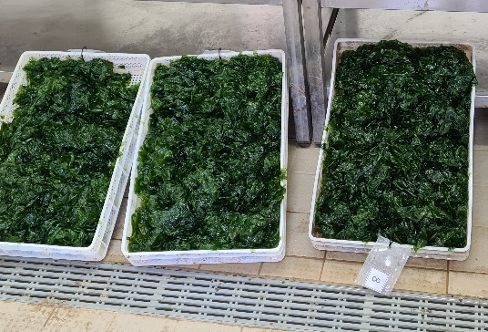
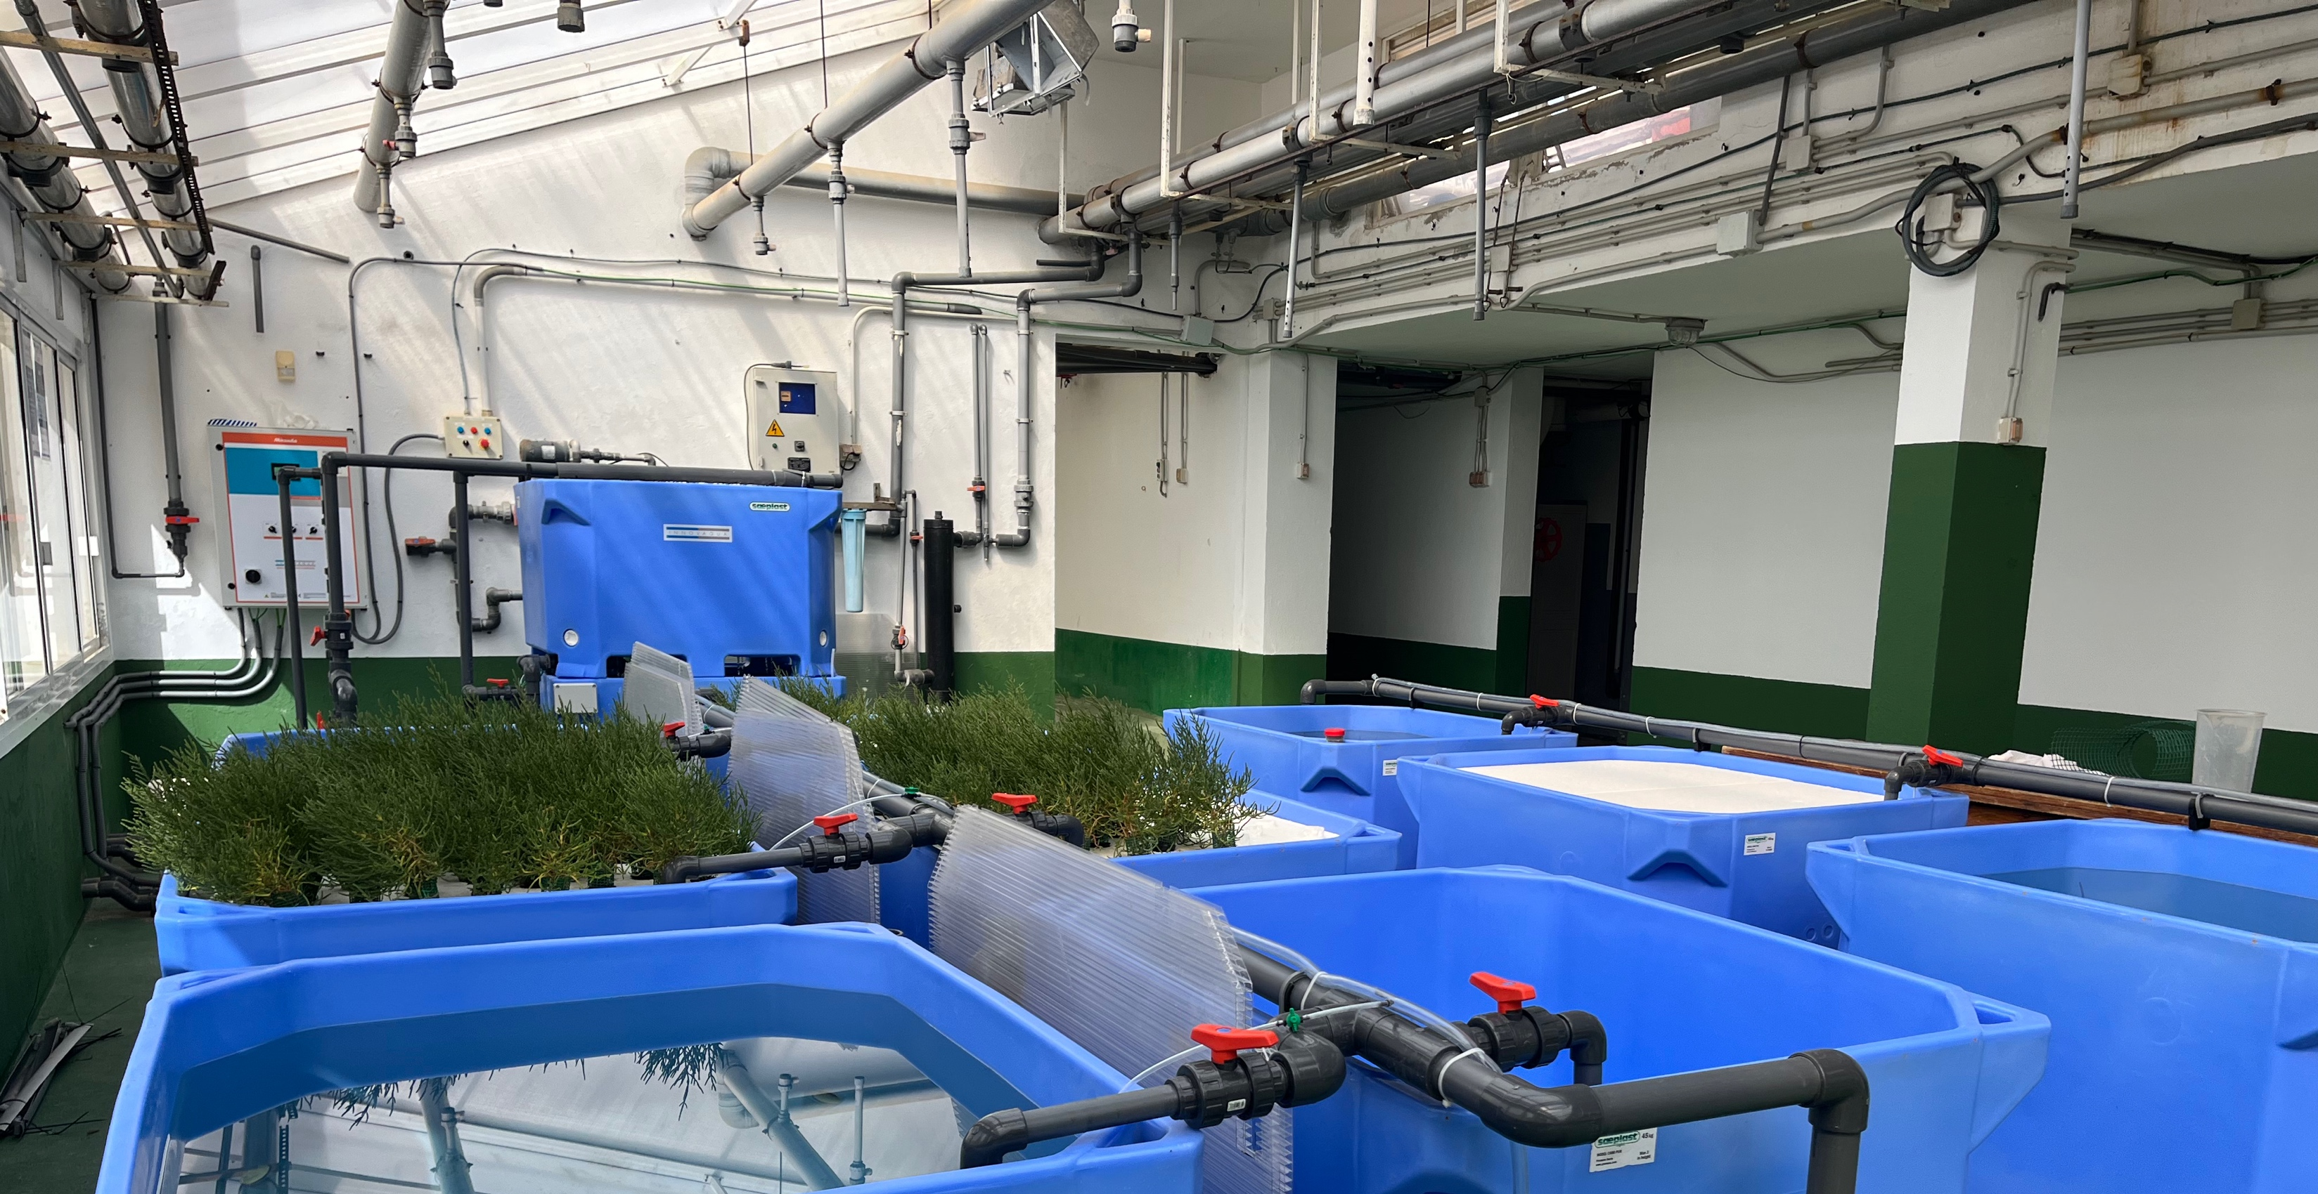
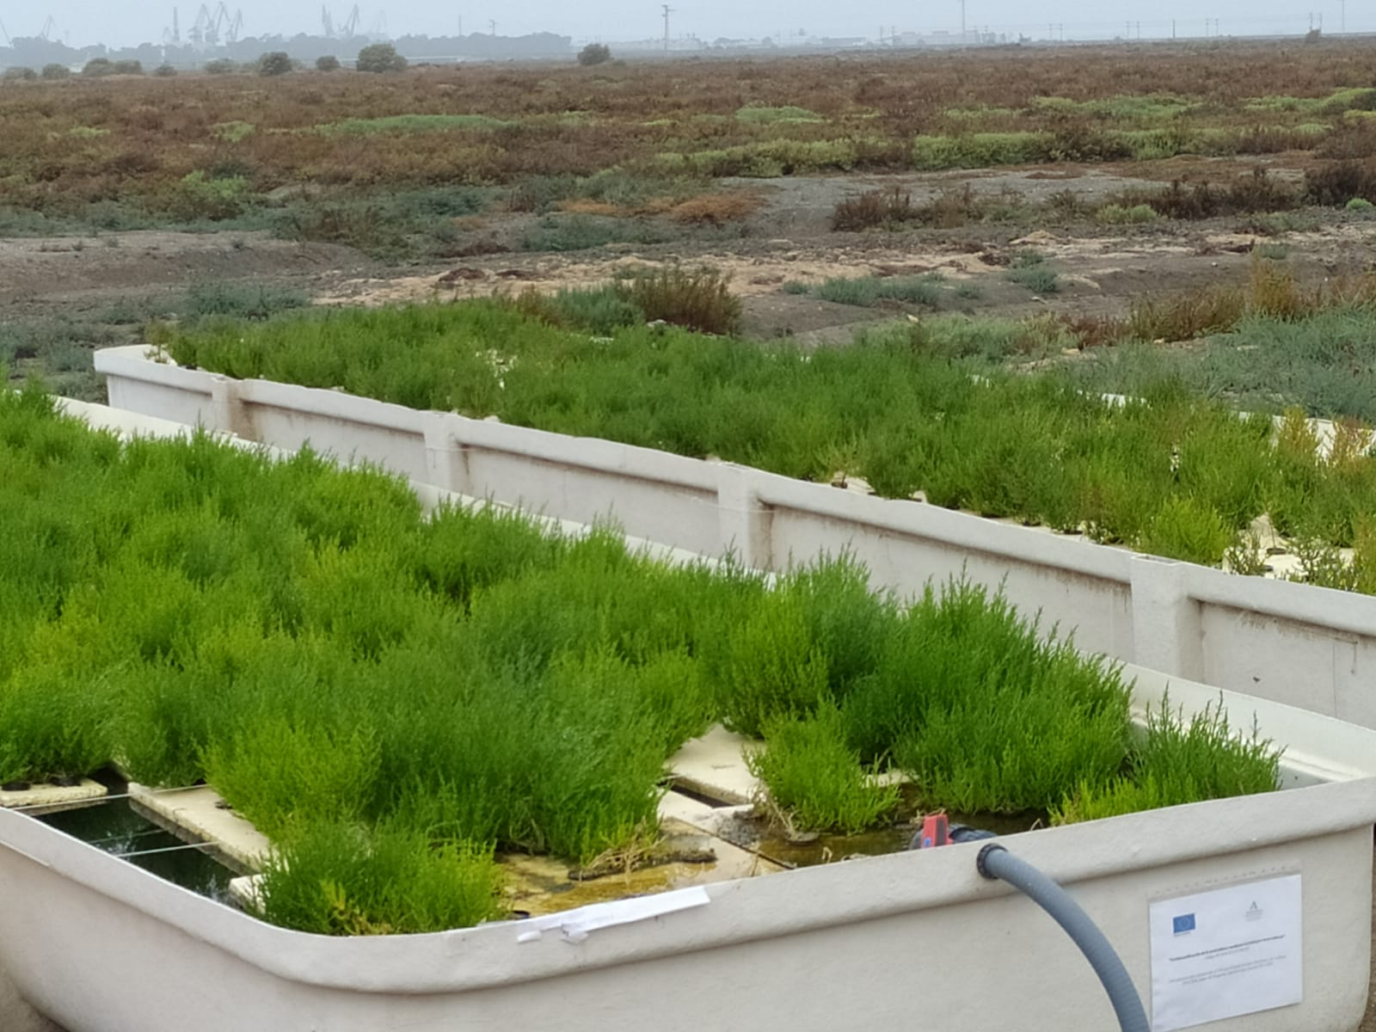
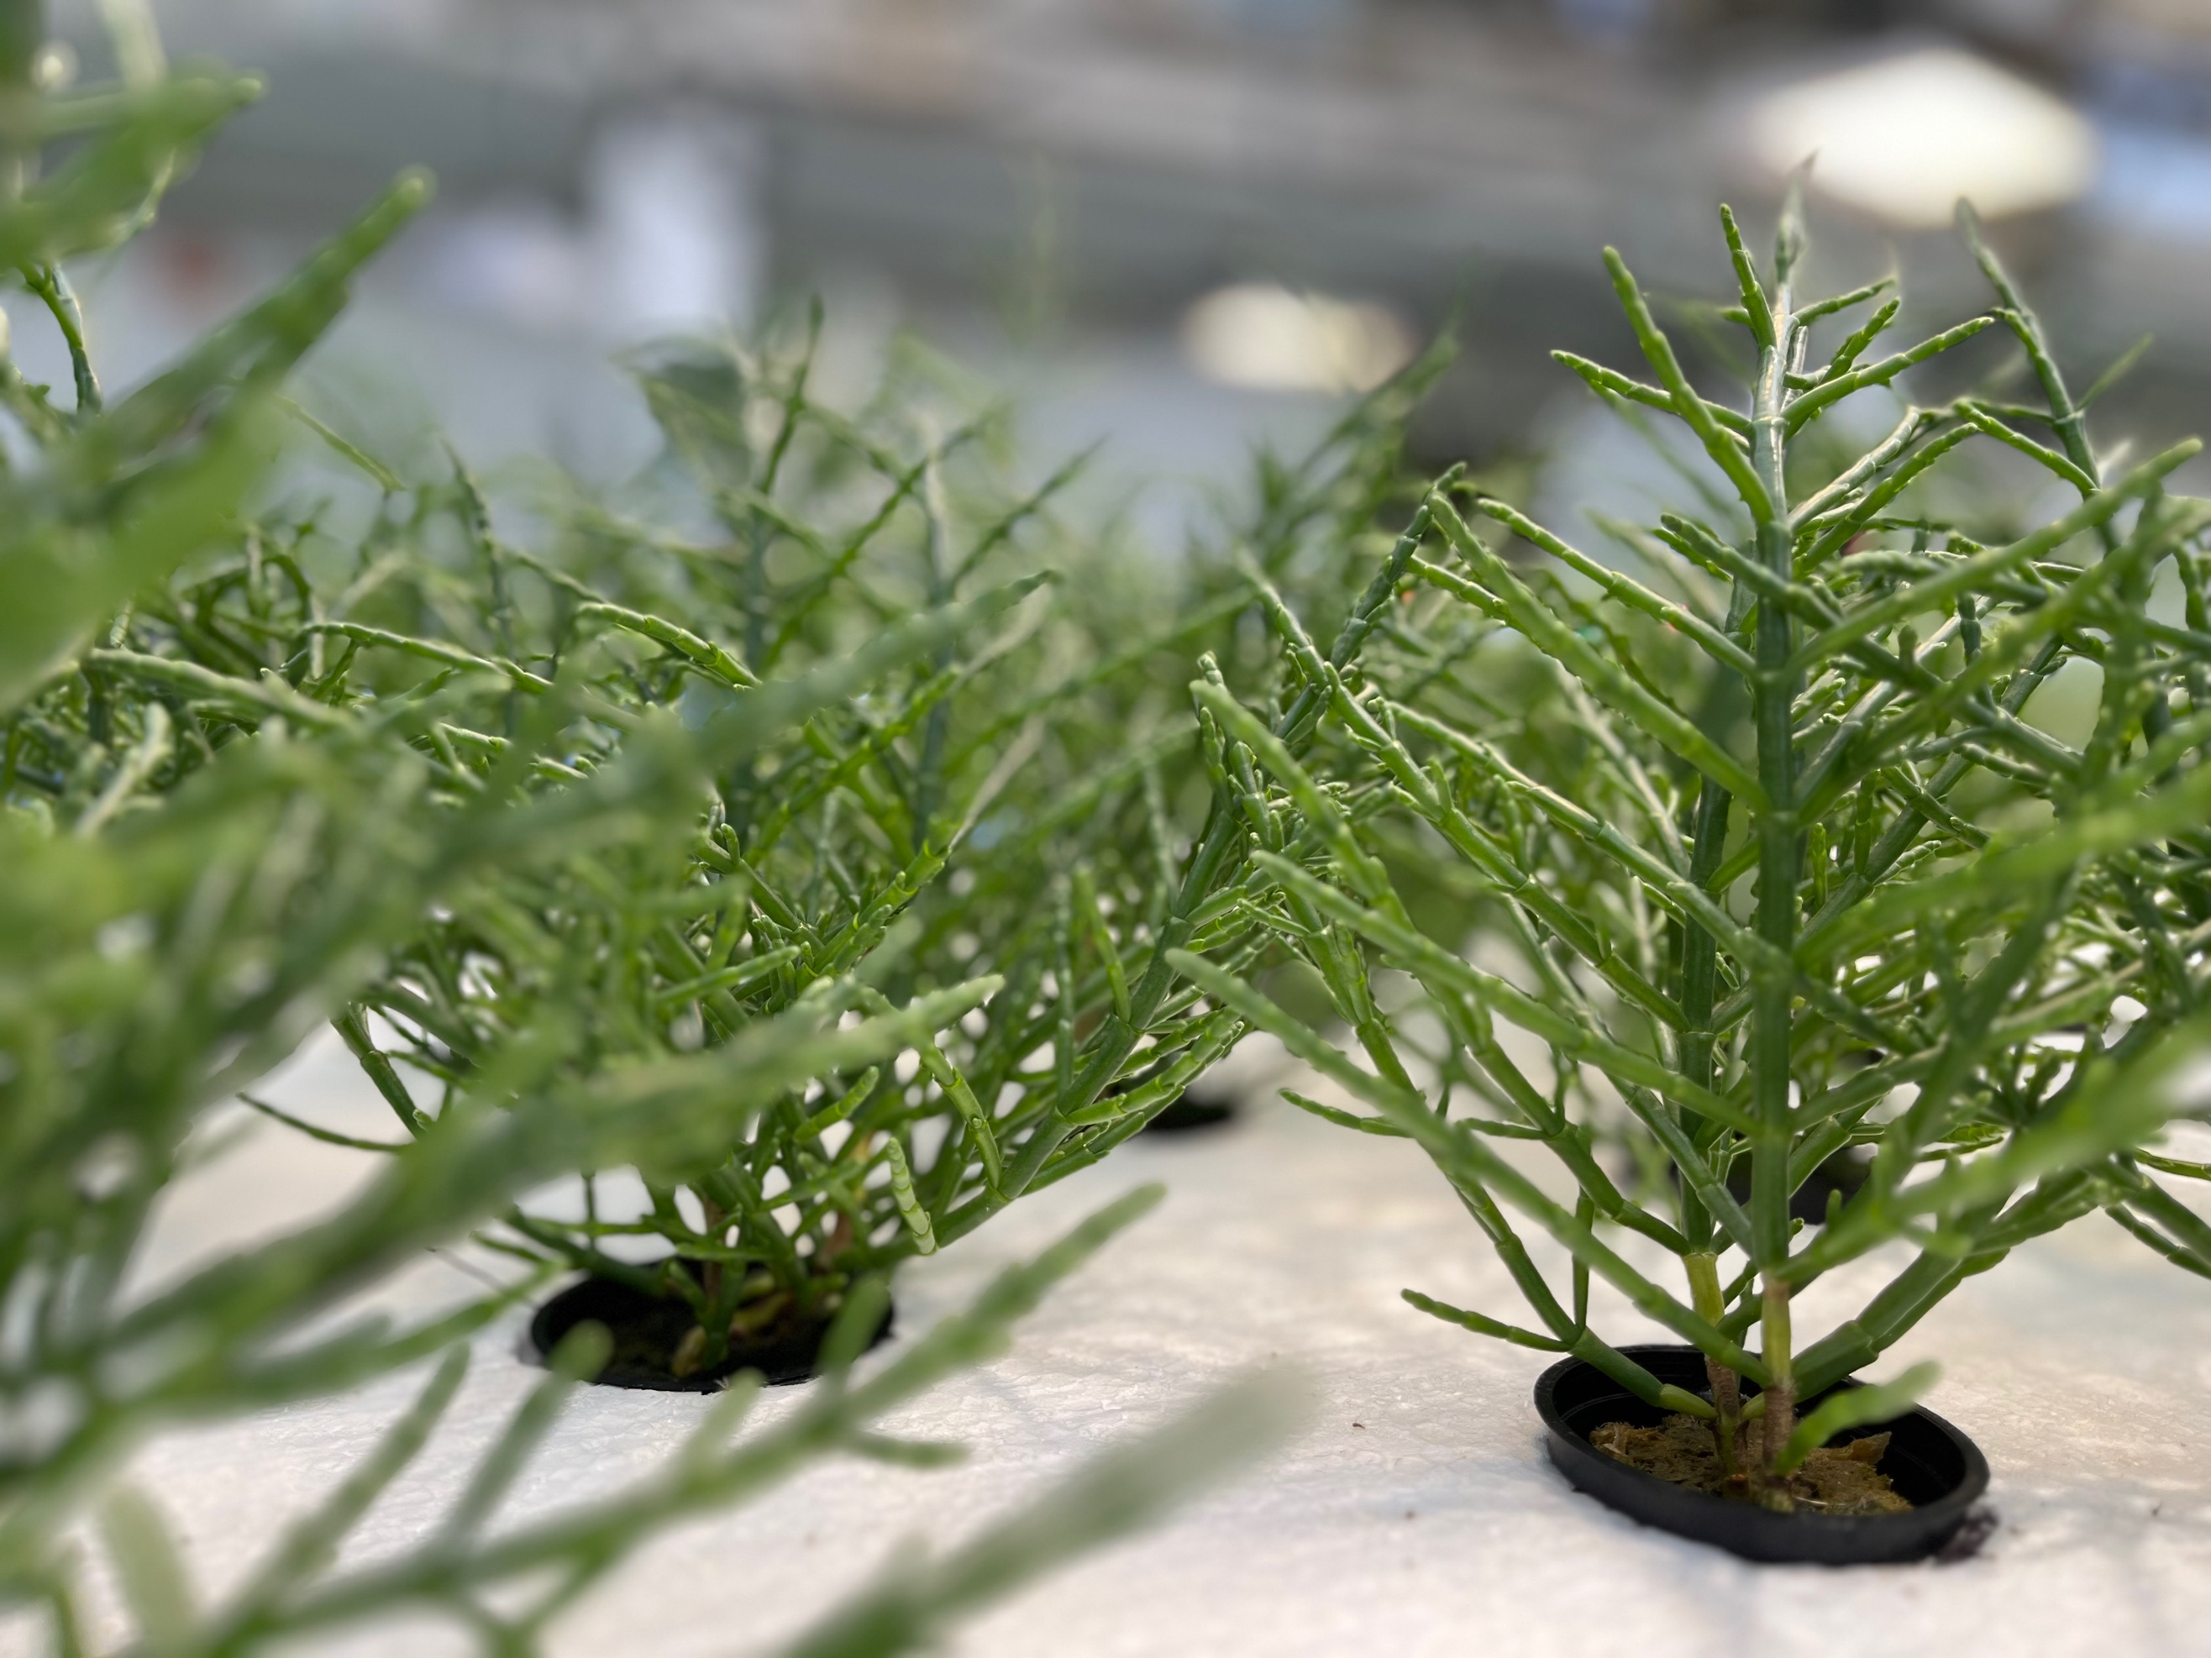
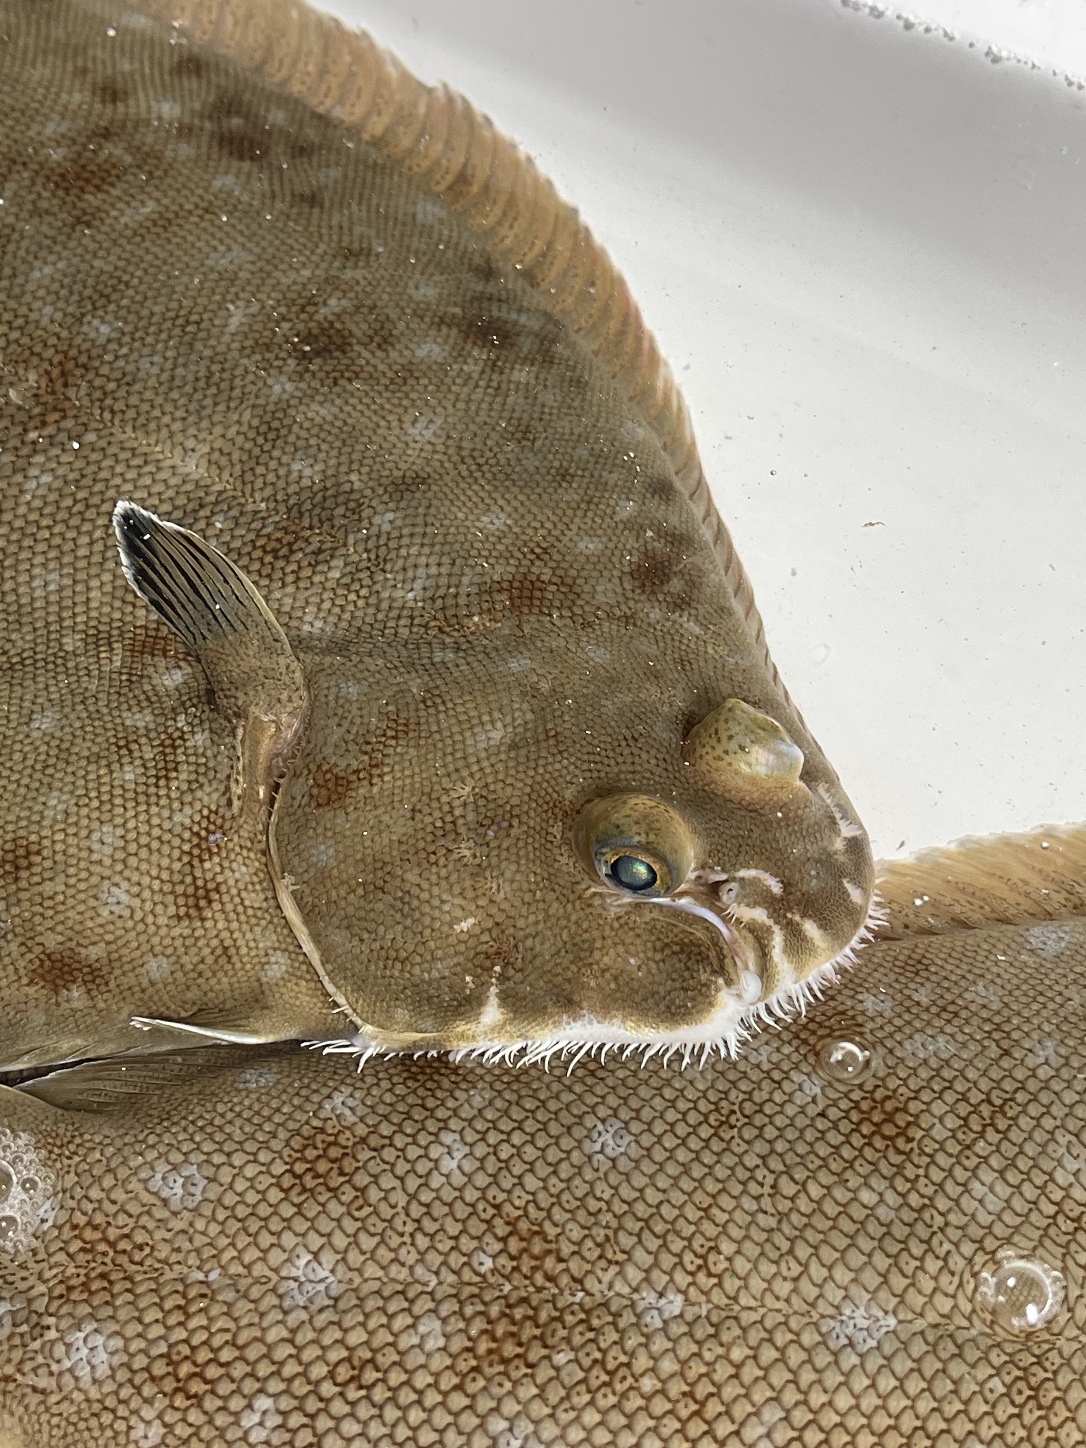
1.2.2 Buenas prácticas de producción ecointensiva sostenible
1. Buenas prácticas en el manejo de IMTA y RAS
Evaluar el papel y regulación de sustancias bioactivas
Buenas prácticas en alimentos sostenibles
Buenas prácticas en el uso de los recursos vivos

Slide 7
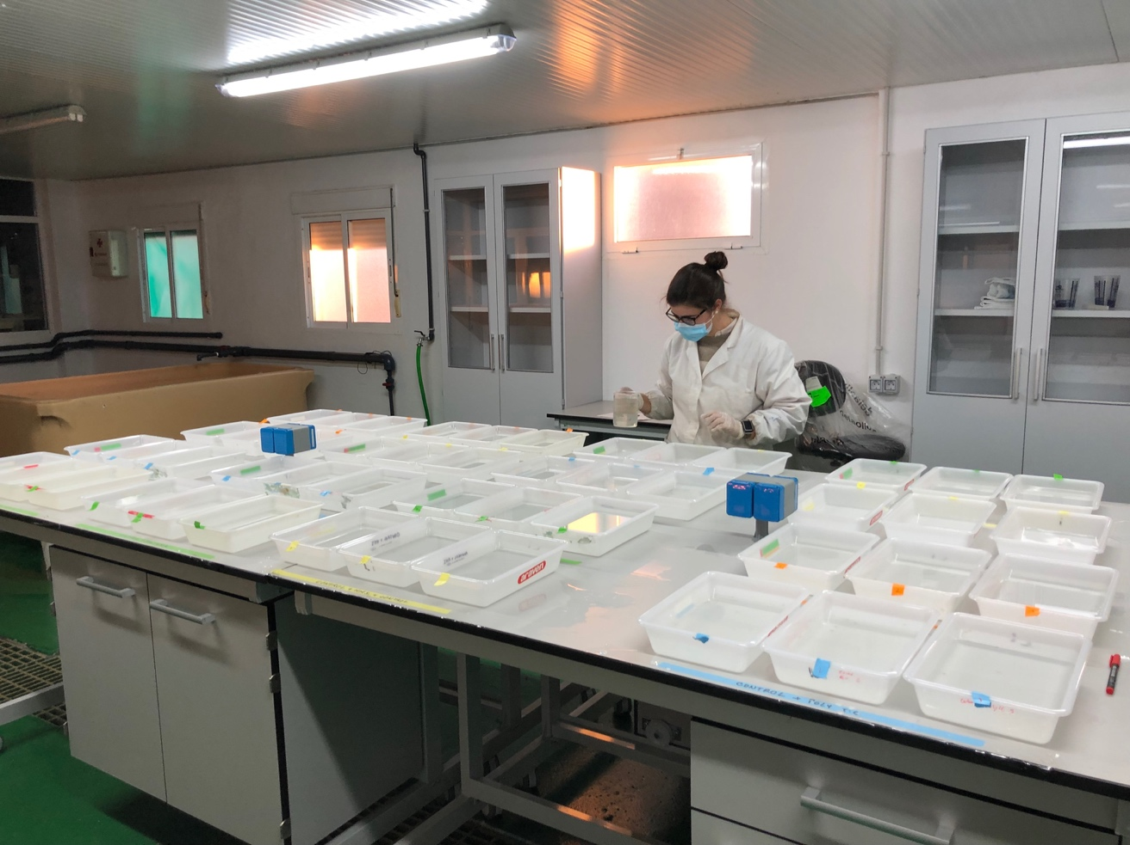
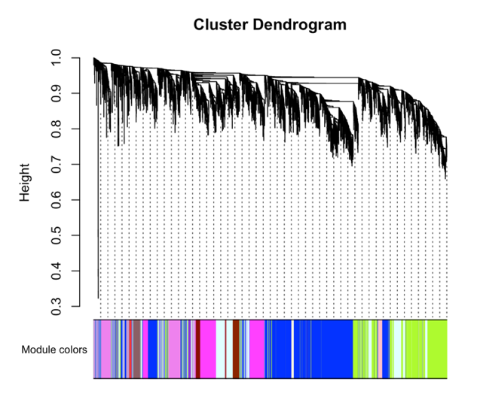
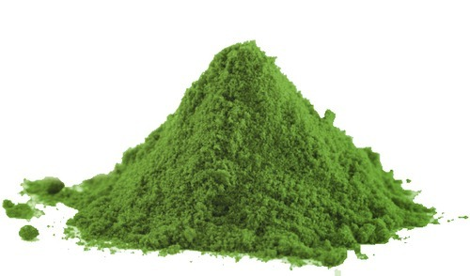
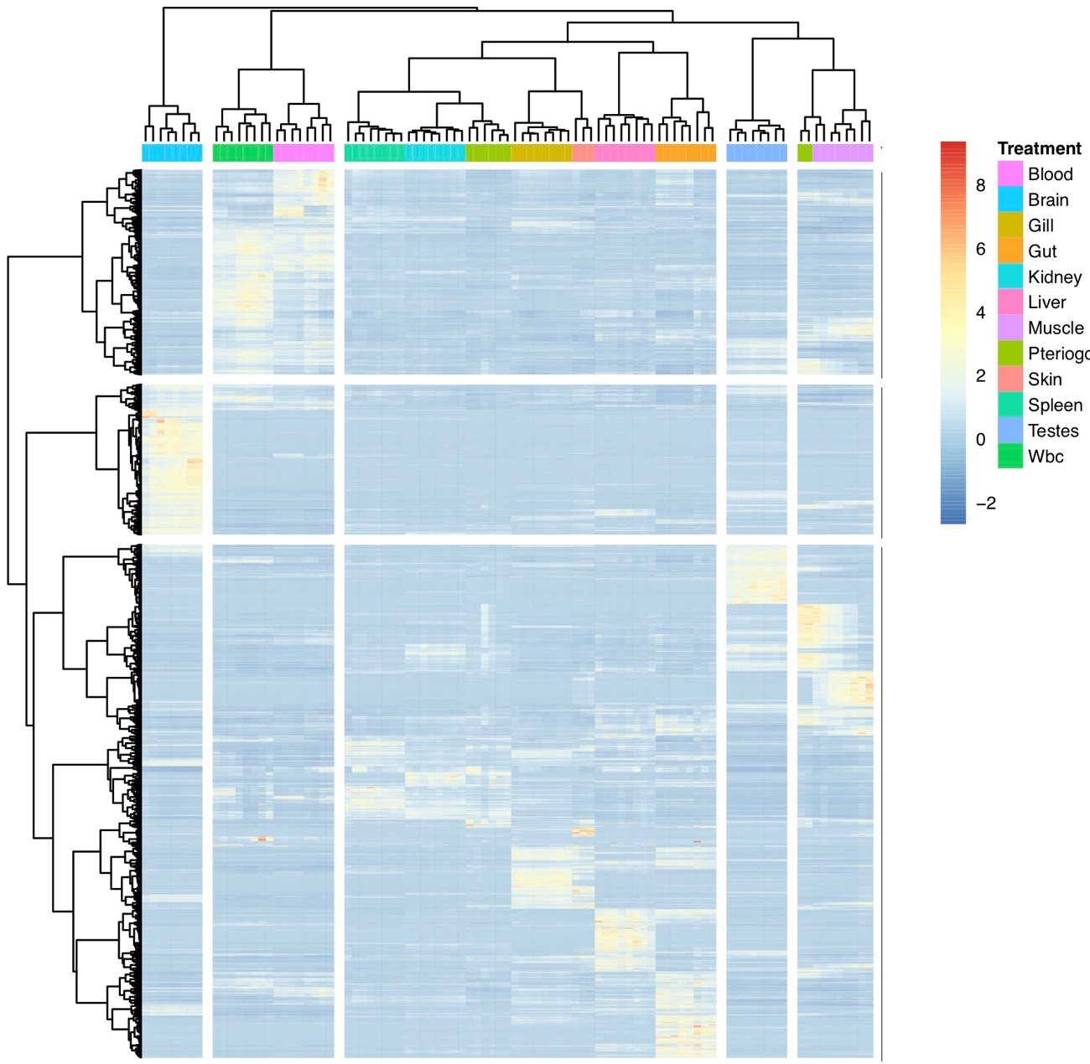
Buenas prácticas de producción ecointensiva sostenible
1. Buenas prácticas en el manejo de IMTA y RAS
2. Buenas prácticas en alimentos sostenibles
3. Papel y regulación de sustancias bioactivas
4. Buenas prácticas en la gestión genética de recursos vivos
Buenas prácticas en el uso de los recursos vivos

Slide 8
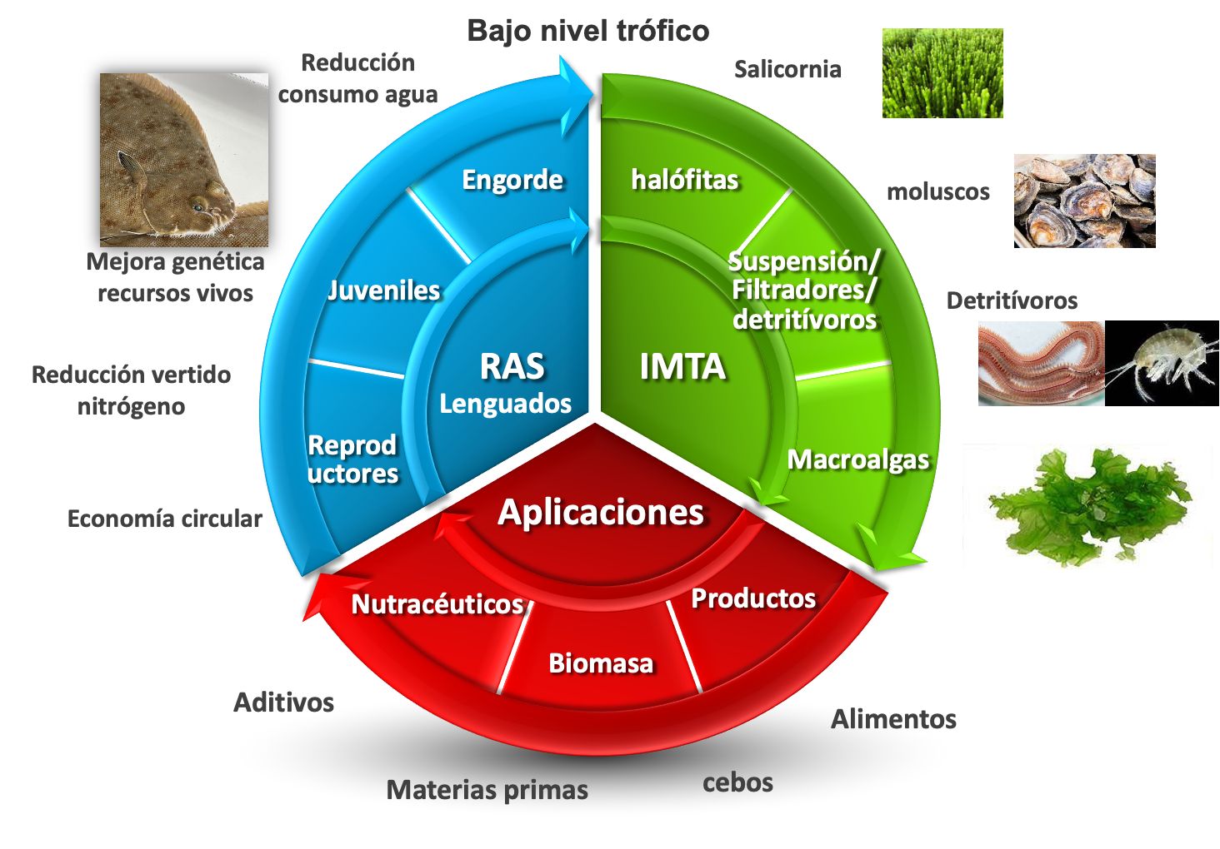
1.2.3. Nuevas especies con potencial aplicación en otros sectores con una perspectiva de economía circular
1. Circularidad y producción de nuevas especies

Slide 9
Nuevas especies con potencial aplicación en otros sectores con una perspectiva de economía circular
1. Circularidad y producción de nuevas especies
2. Tecnología de cultivo y características de halófitas, macroalgas y fanerógamas

Slide 10
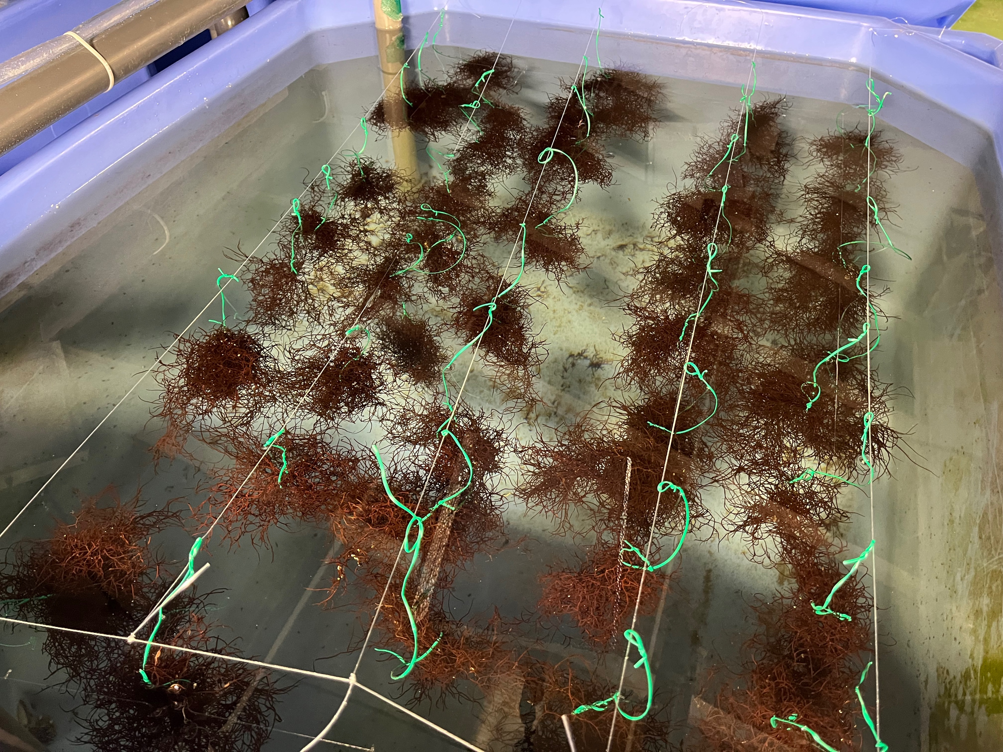
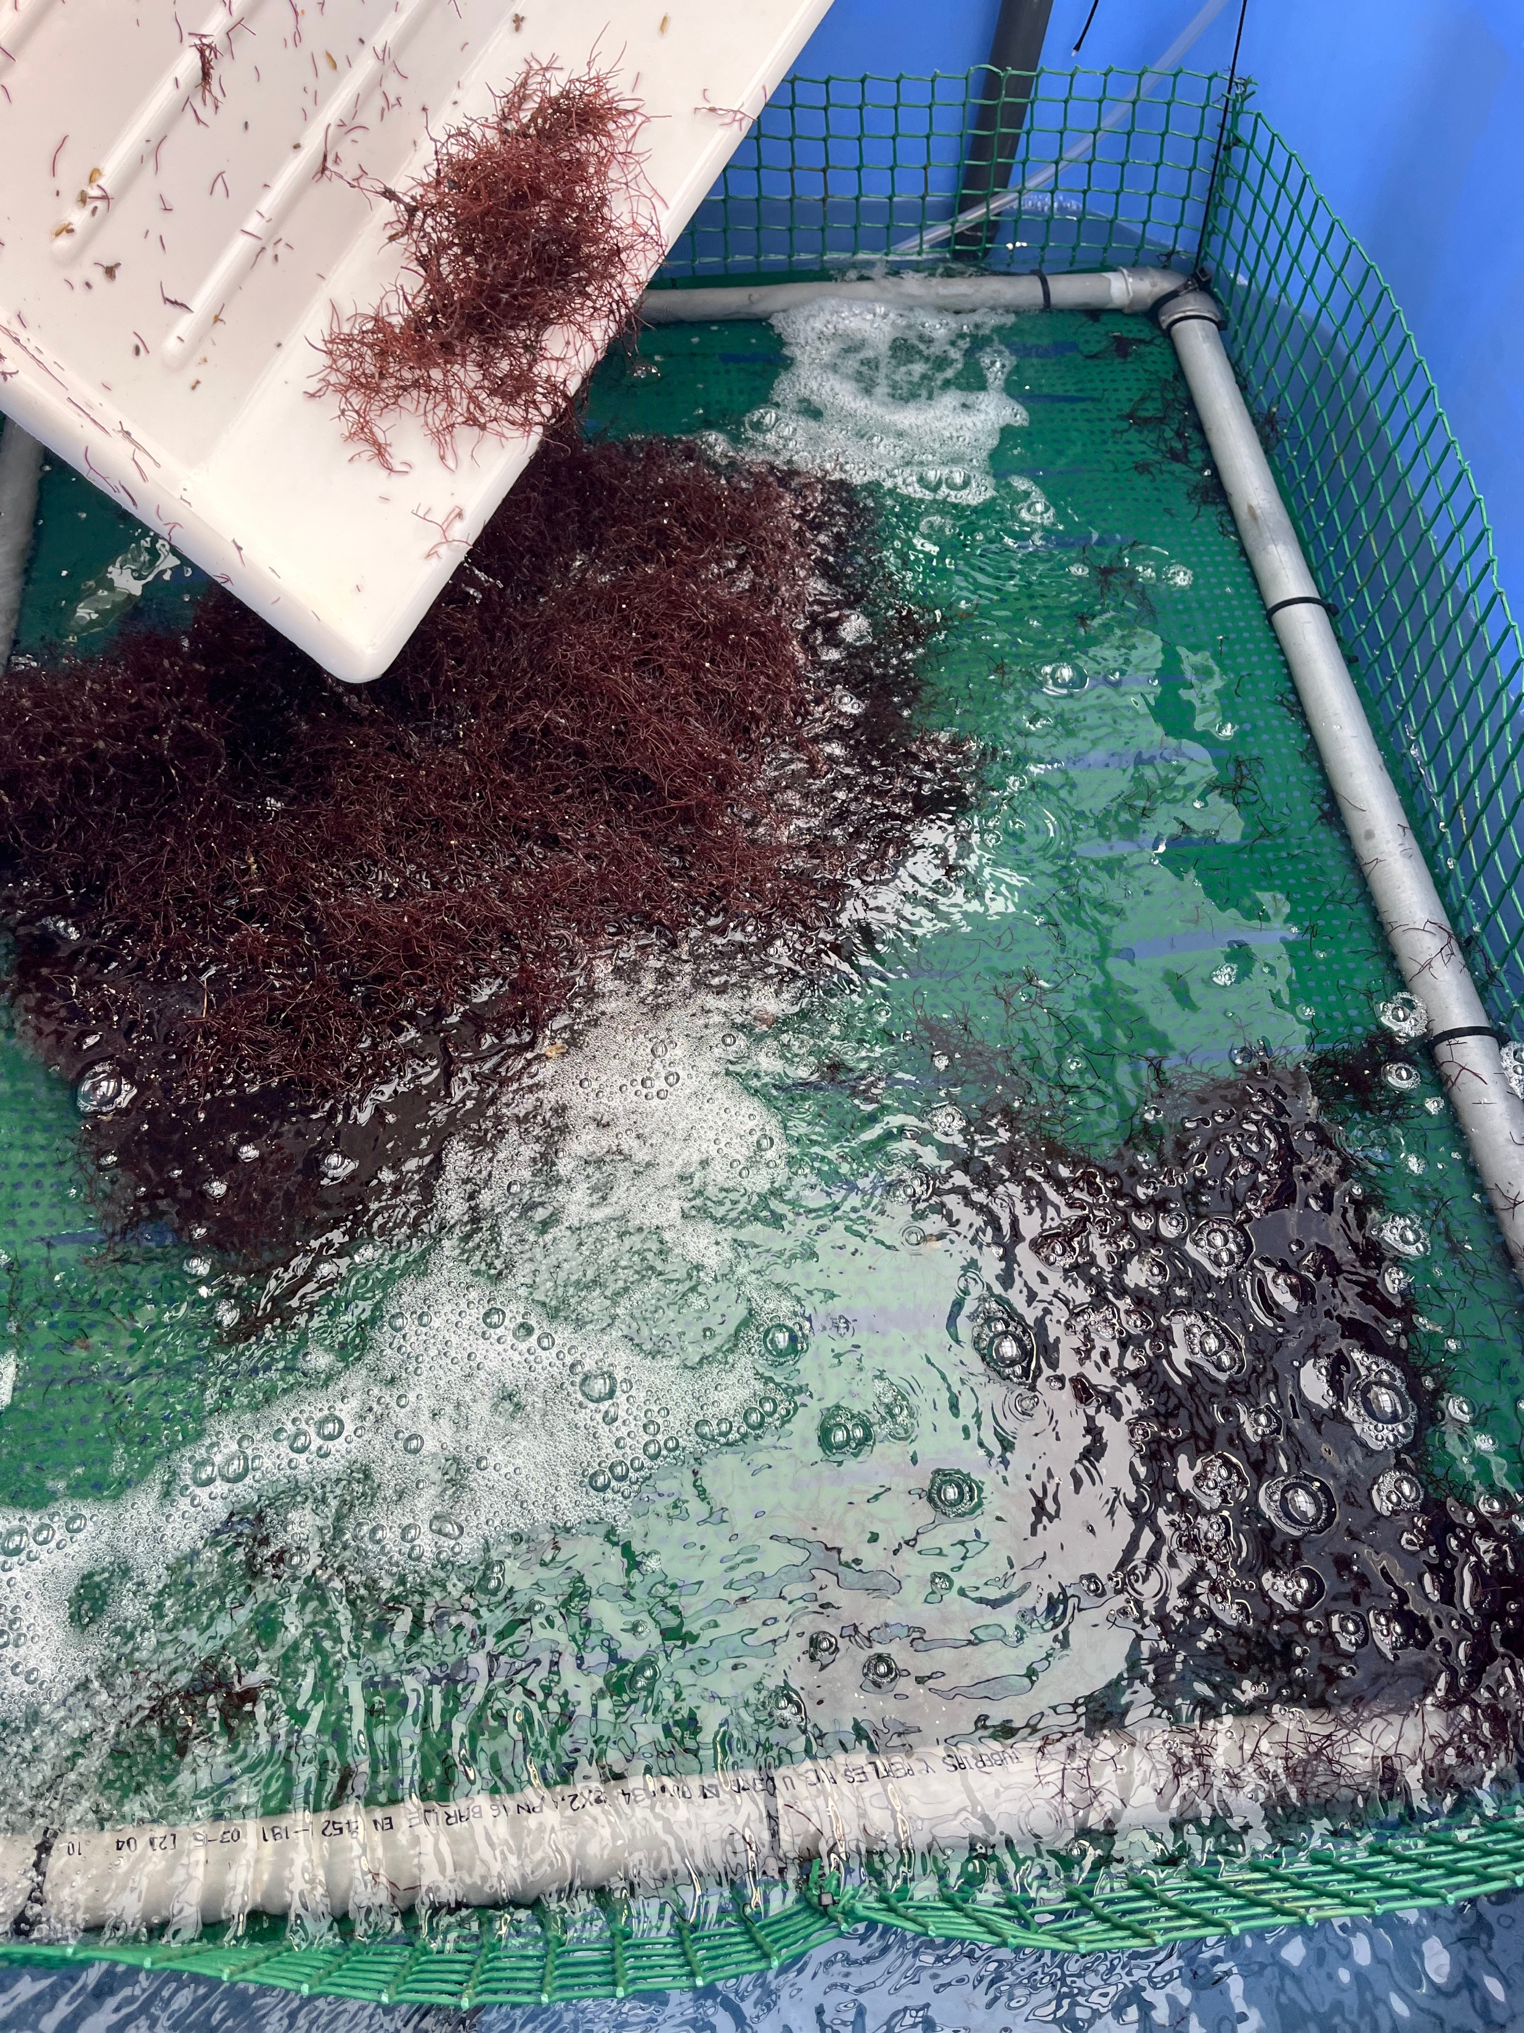
Nuevas especies con potencial aplicación en otros sectores con una perspectiva de economía circular
1. Circularidad y producción de nuevas especies
2. Tecnología de cultivo y características de halófitas, macroalgas y fanerógamas
Gracilaria

Slide 11
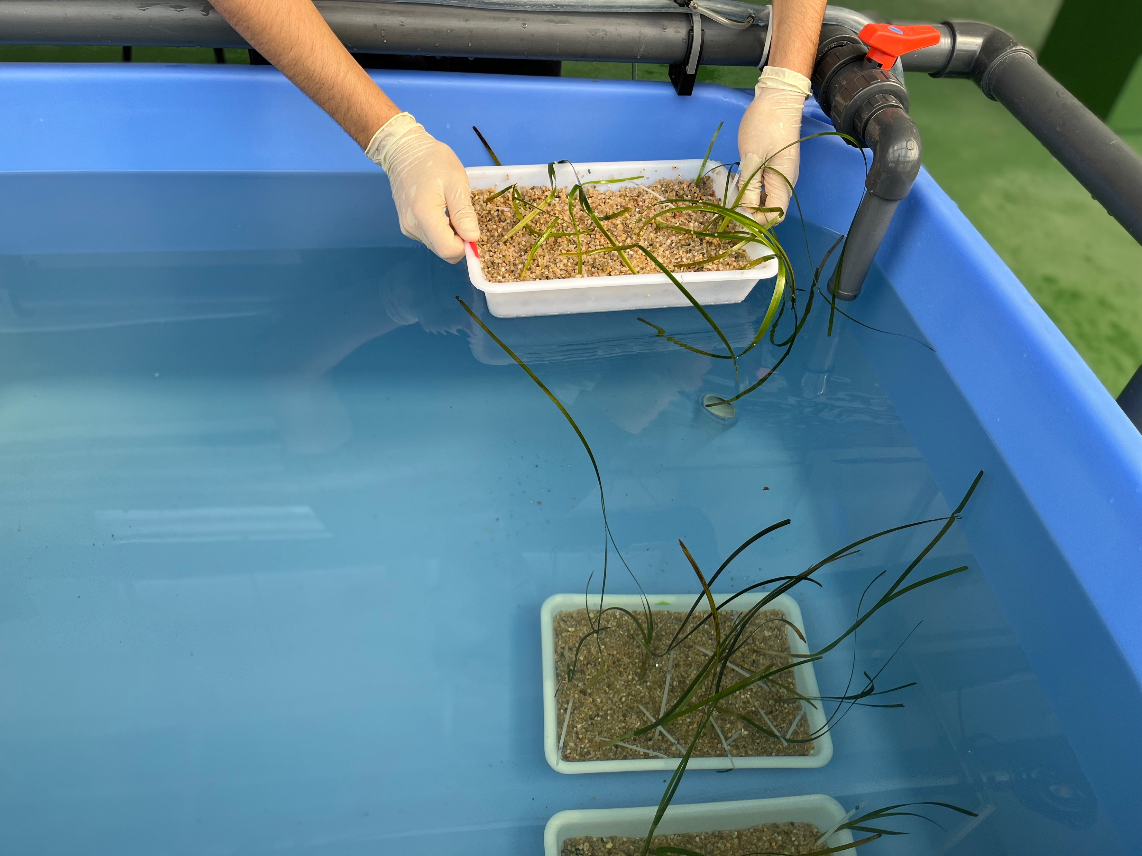
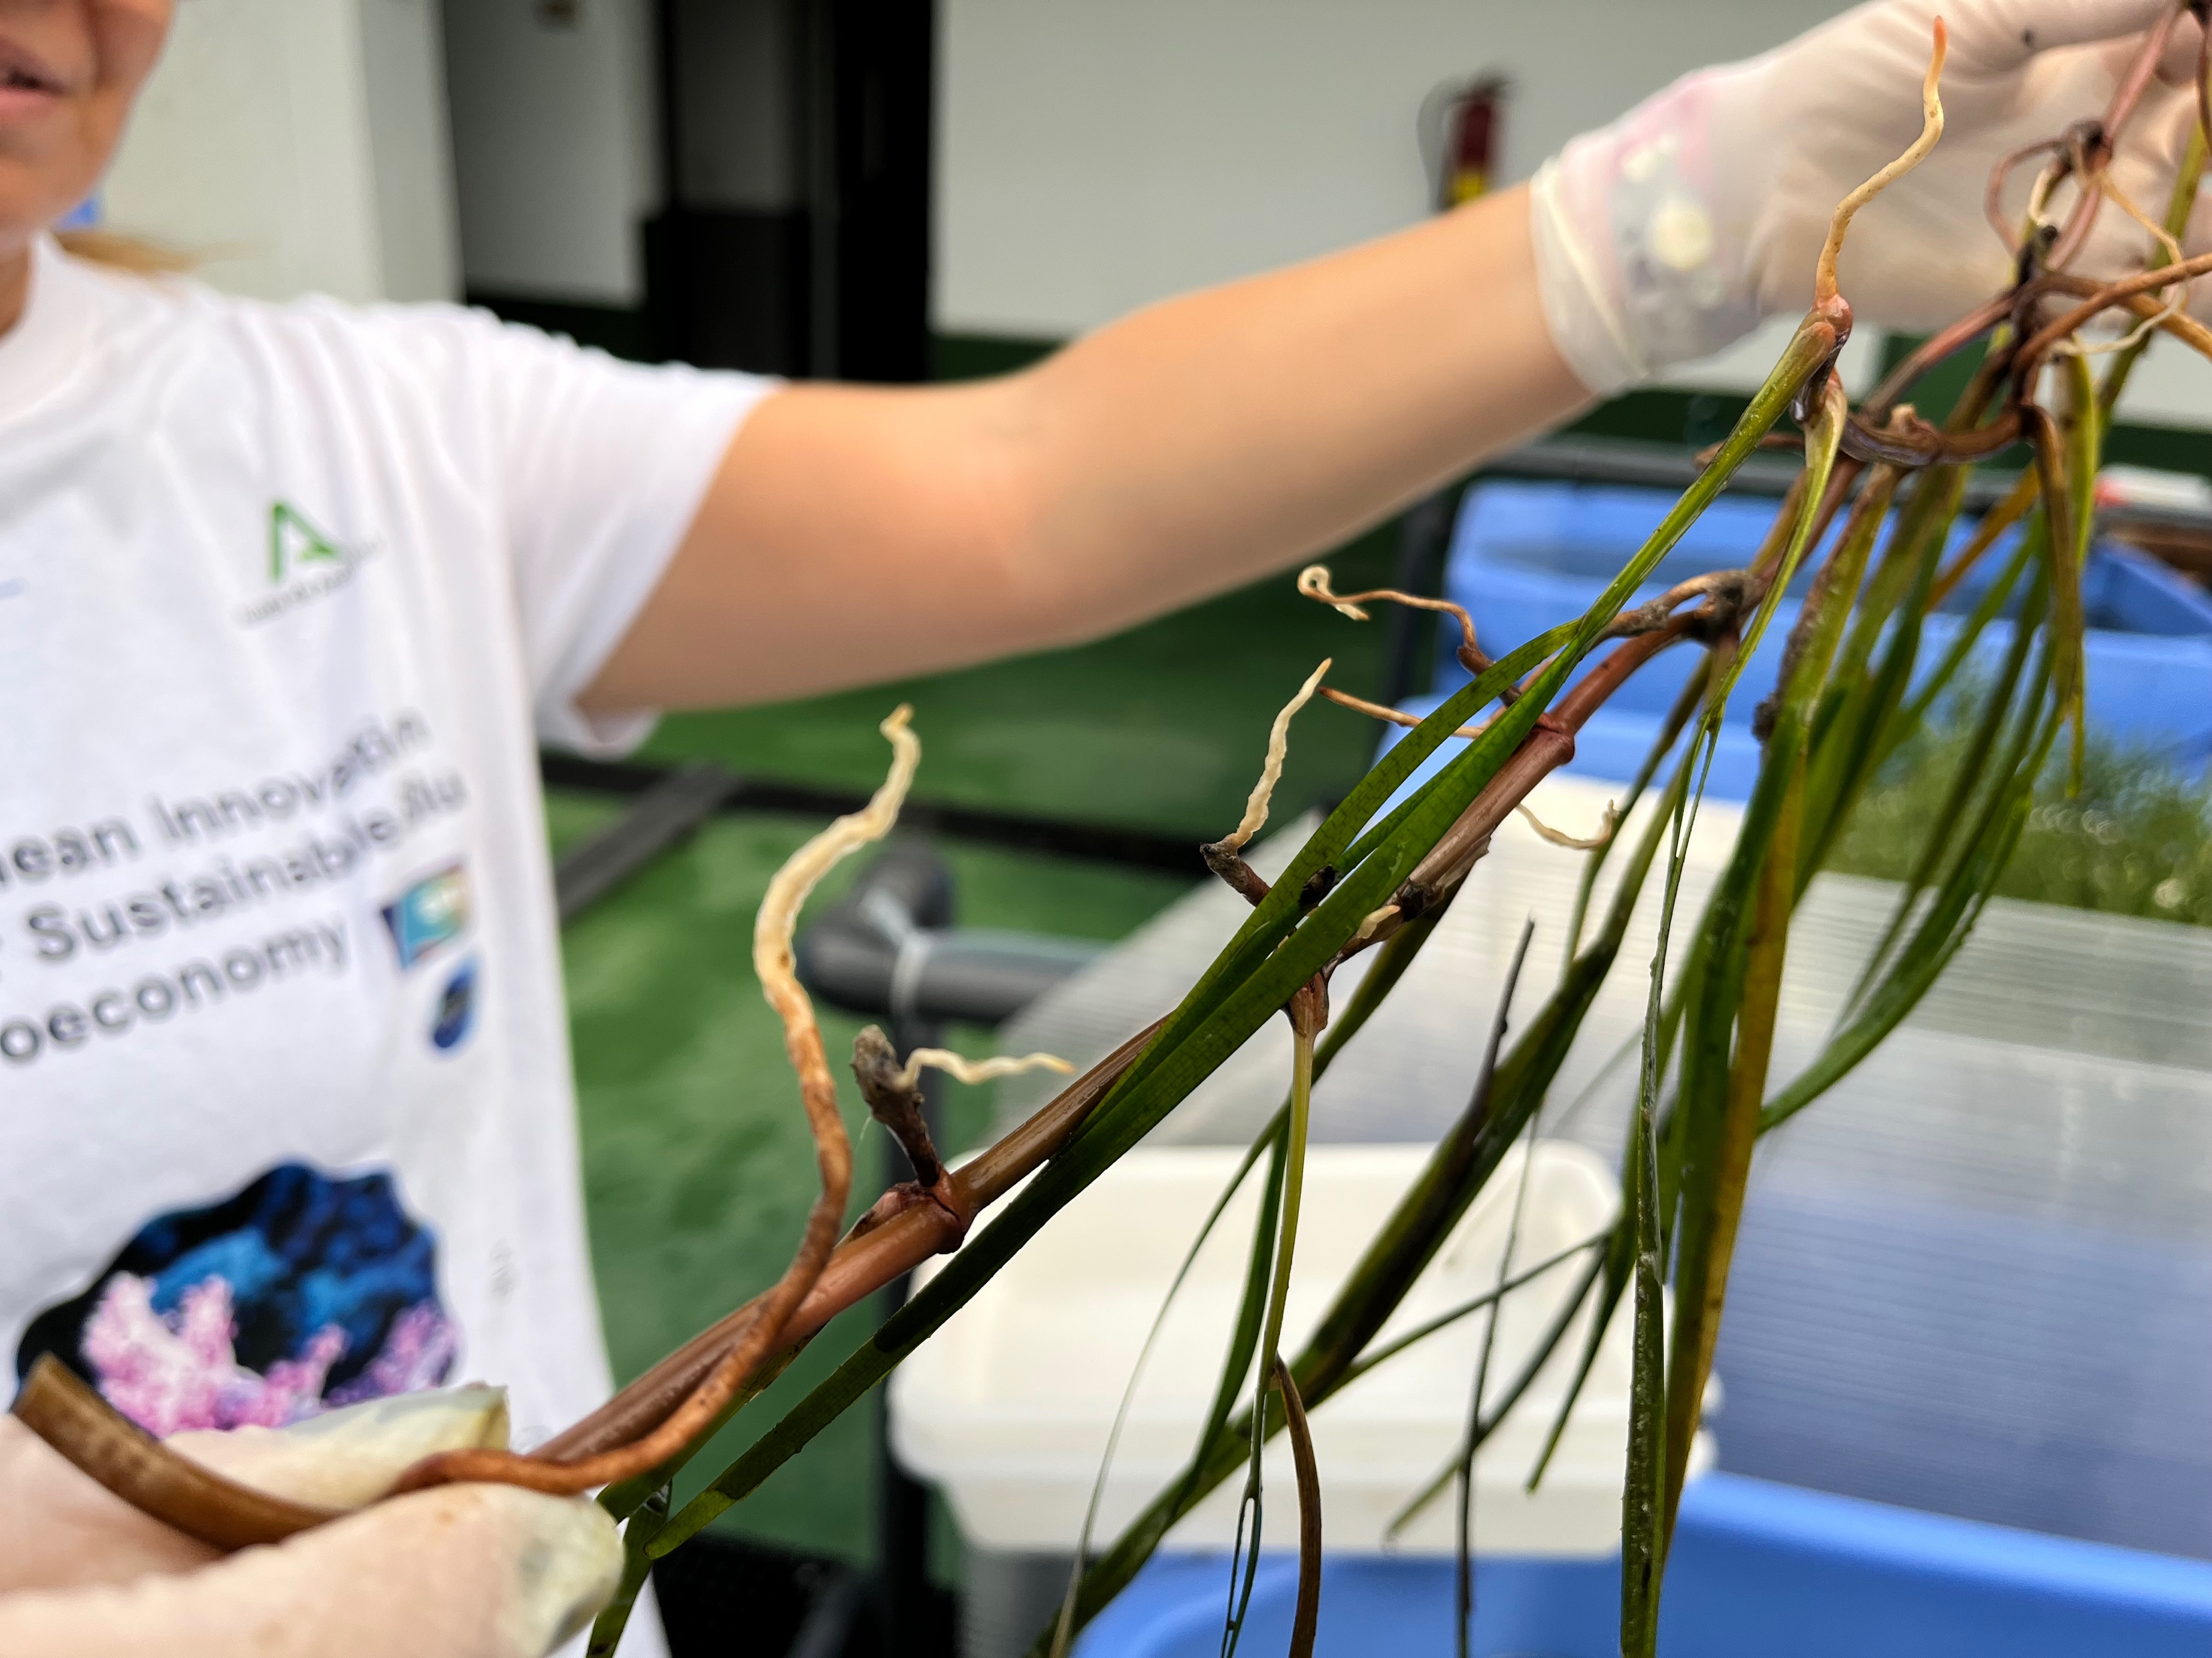
Nuevas especies con potencial aplicación en otros sectores con una perspectiva de economía circular
1. Circularidad y producción de nuevas especies
2. Tecnología de cultivo y características de halófitas, macroalgas y fanerógamas
Fanerógamas

Slide 12
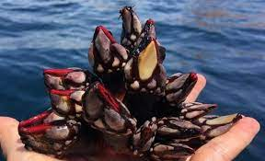
Nuevas especies con potencial aplicación en otros sectores con una perspectiva de economía circular
1. Circularidad y producción de nuevas especies
2. Tecnología de cultivo y características de halófitas, macroalgas y fanerógamas
3. Innovació n para potencial aplicación de nuevas especies
Exóticas
Invertebrados

Slide 13
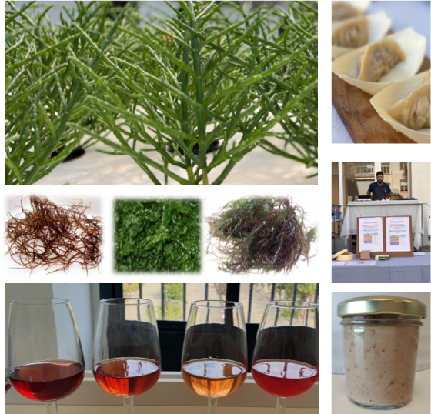
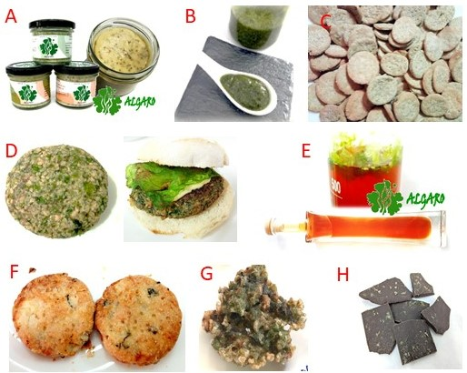
1.2.4 Potencial de los productos del mar en el sector gastronómico
1. Innovar mediante el aprovechamiento de subproductos procedentes de la industria pesquera
Gyozas de corvina americana
Paté de atún ahumado
2. Identificar el potencial de las algas en la gastronomía y vigilancia tecnológica
3. Innovar mediante el maridaje gastronómico

Slide 14
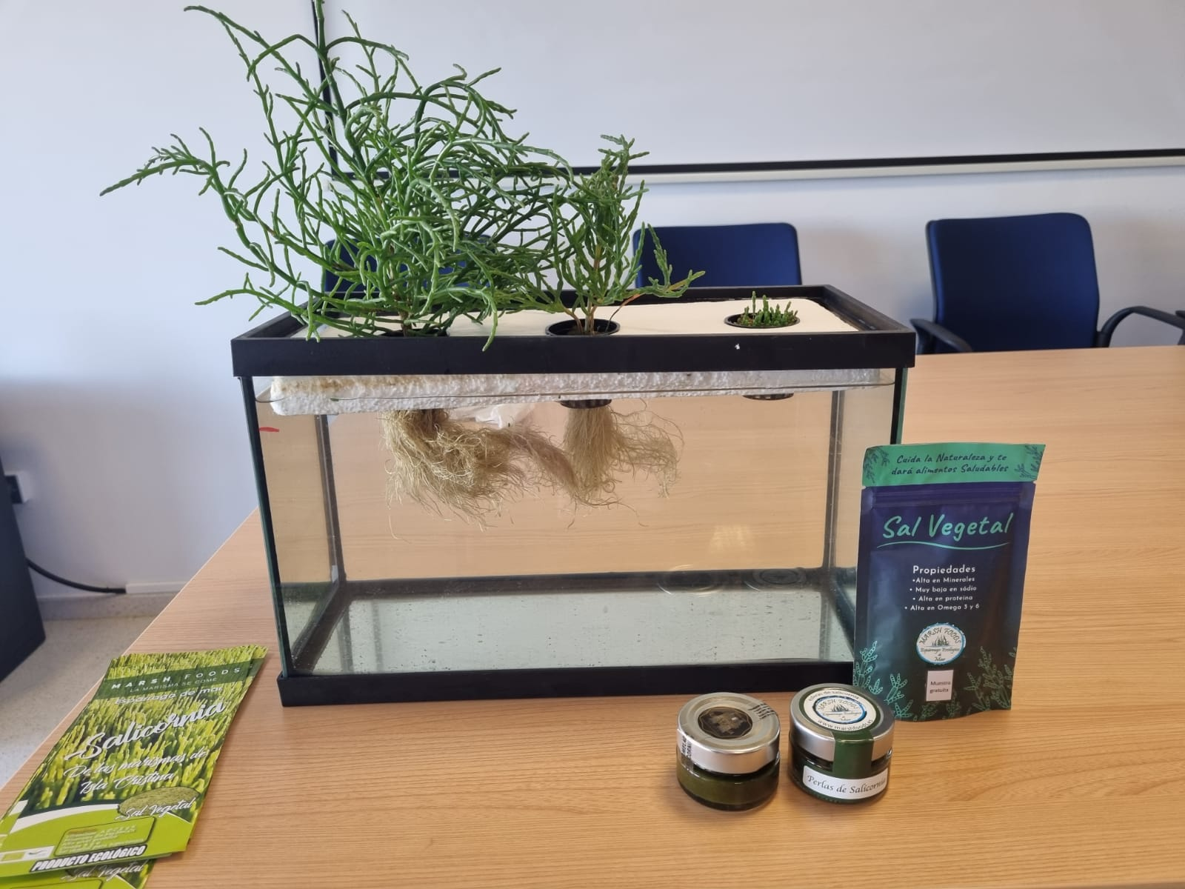
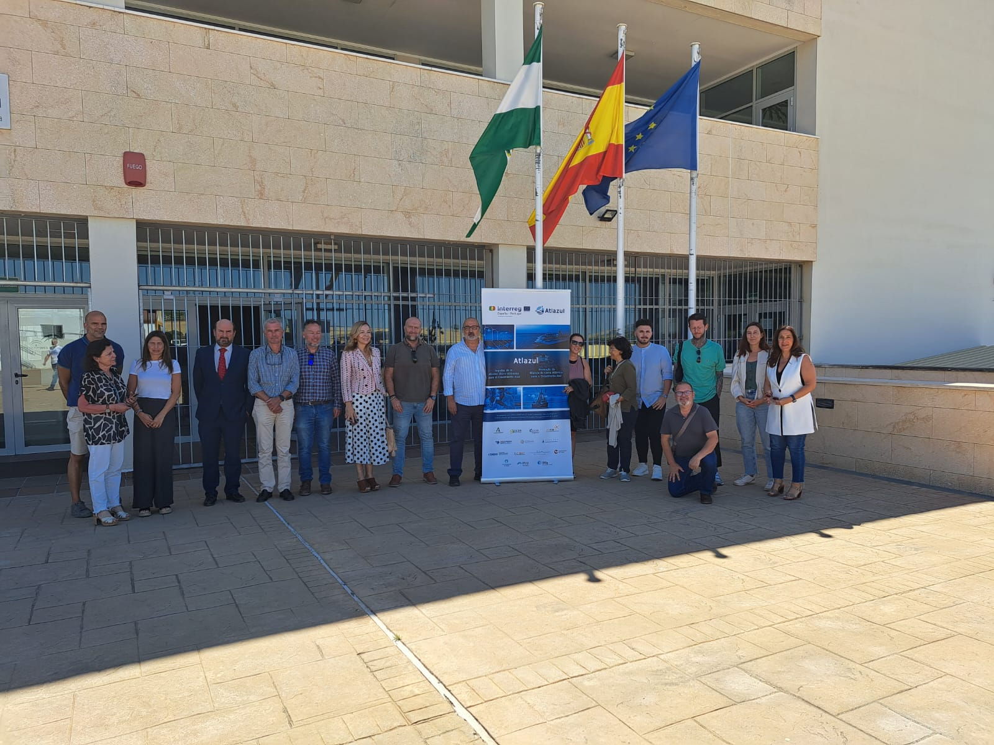
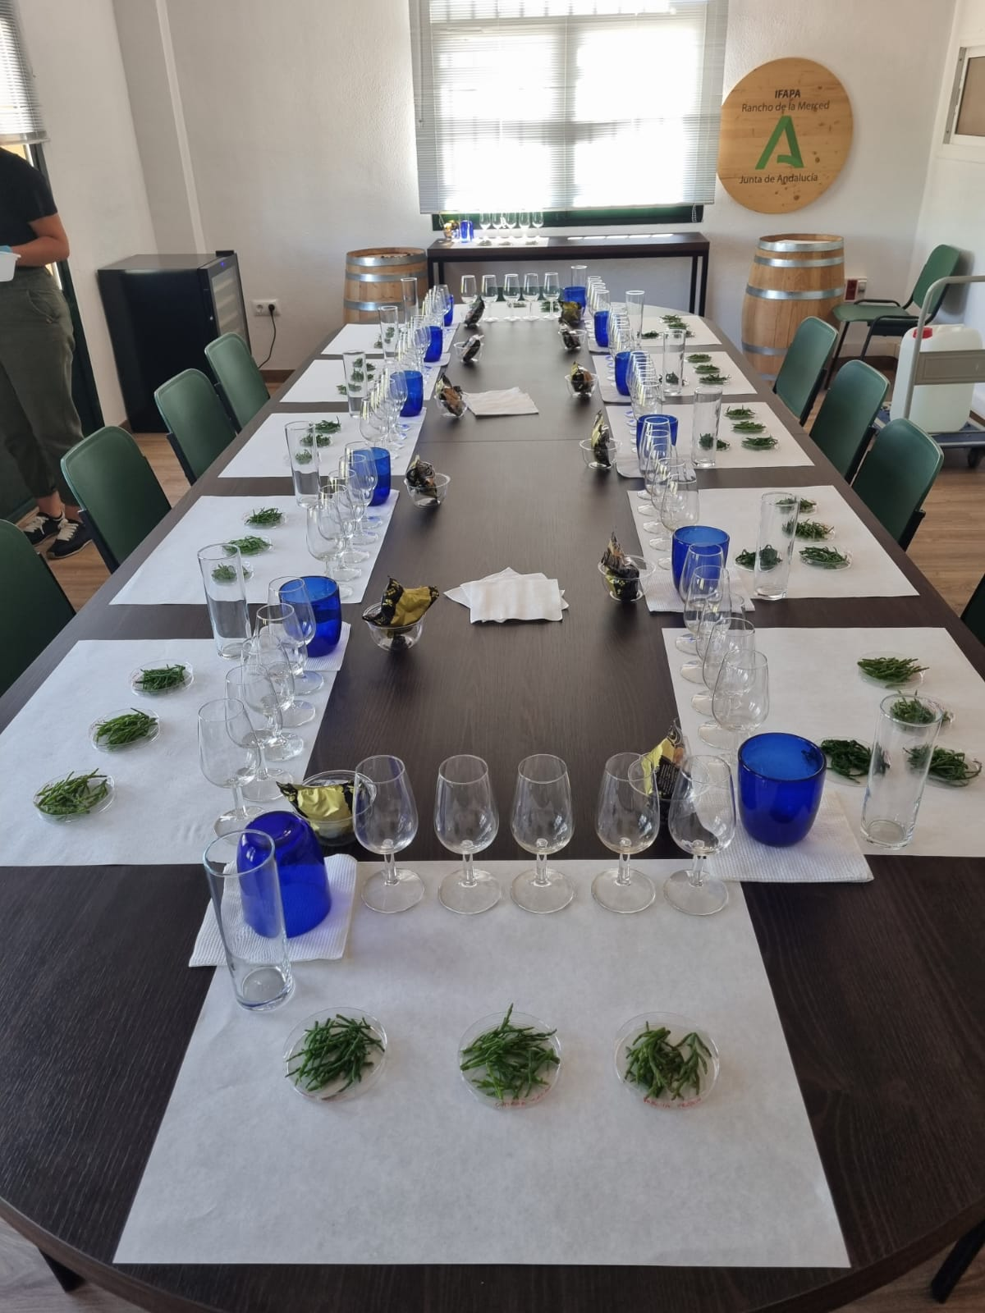
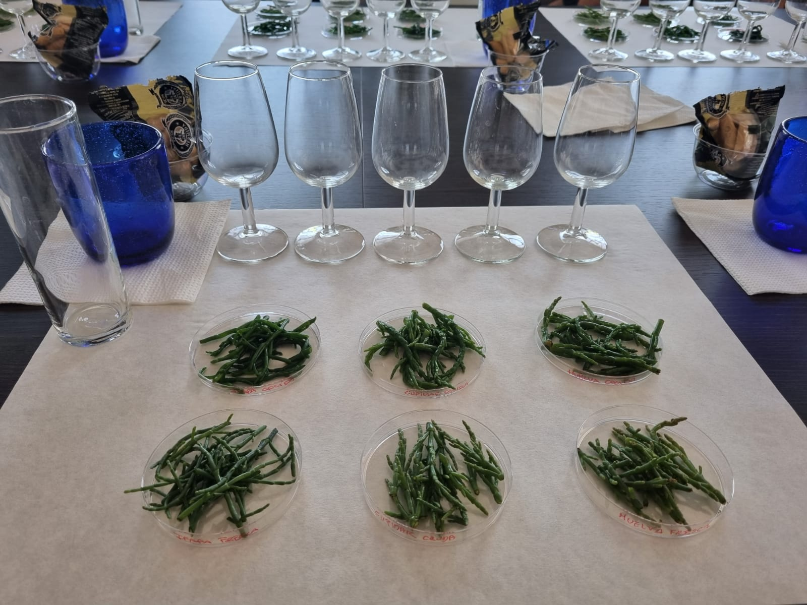
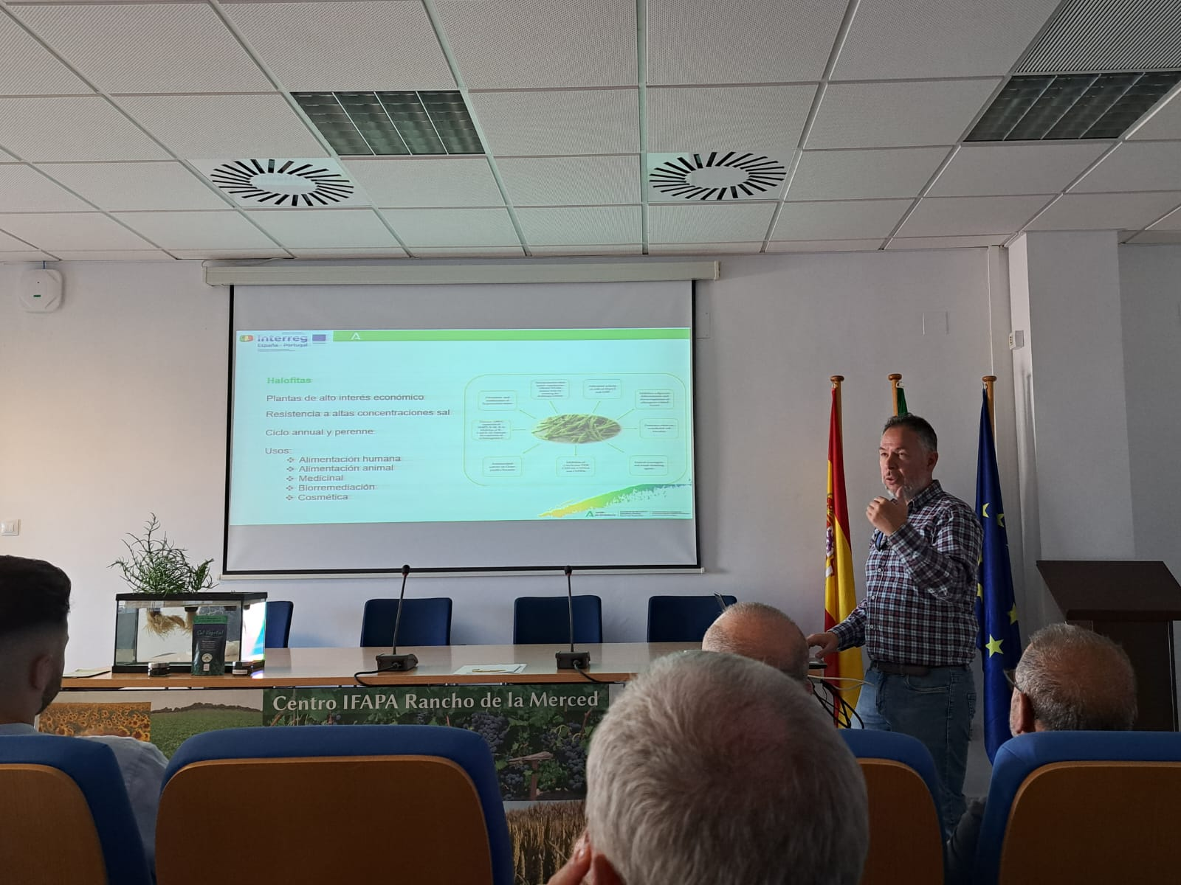
1.2.4 Potencial de los productos del mar en el sector gastronómico

Slide 15

CONCLUSIONES
Se ha cooperado para identificar barreras, retos y oportunidad para la innovación organizacional proporcionando indicadores y ejemplos en la toma de decisiones
Se ha cooperado para el desarrollo de modelos ecosostenibles IMRAS basados en innovación de proceso para la gestión de recursos vivos, alimentación sostenible y sustancias bioactivas
Se ha cooperado para la identificación de nuevos productos para el impulso de la economía azul procedente de la acuicultura y la pesca.
Se ha trabajado en la innovación gastronómica para el desarrollo de unos productos de los descartes y subproductos pesqueros, de la acuicultura y de las algas

Slide 16
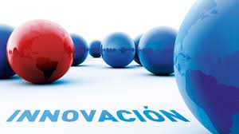
SI QUEREMOS CONSTRUIR UN FUTURO AZUL, SÓLO LO PODREMOS HACER DE LA MANO DE LA INNOVACIÓN
MUCHAS RETOS AÚN QUE SUPERAR
SÓLO DESDE LA COOPERACIÓN PODREMOS CONSEGUIRLO

Slide 17




